Slide 1

  Решение кейса
  от команды
  Collective Crew
  Гузенко Сергей
  Кудинов Владислав
  Тарасов Артем
  Аргасова Диана

Slide 2
Executive summary
Анализ рынка
Инициативы
Риски
Команда
Приложения
Предложенные группы инициатив позволят увеличить продажи мануальных щеток на 15-20%
при привлечении бюджета не более чем в 105 млн рублей
Задача
Решение
Результат
Результат
Проблема № 1:
Плохая работа с ЦА в лице перфекционистов и show-of
Проблема № 2:
В ритейлерах отсутствуют привлекательные акции, которые ищут 41% покупателей Oral-B
Проблема № 3:
Значительная часть покупок приходится на самый дешевый ценовой сегмент
Проблема № 4:
Нет предложений для людей, ищущих самые низкие цены
Инициатива № 1
Бонусная система: наклейки за смену старой зубной щетки в обмен на услуги стоматологических клиник
Инициатива № 2
Создание комбо-наборов из продуктов Oral-B и Blend-a-med
Инициатива № 3
Правильная выкладка: размещение среди дорогих зубных щеток продукции со средним ценником
Инициатива № 4
Продажа продукции в дискаунтерах, где часты импульсивные покупки
Эффект от инициативы № 1
Удержание любителей акций, перфекционистов и show-off
Эффект от инициативы № 2
Совершение покупок на бОльшую сумму, нежели планировалось изначально
Эффект от инициативы № 3
Клиенты подводятся к покупке более дорогих товаров без повышения цены на них
Эффект от инициативы № 4
Расширение объема продаж товара за счет неосвоенных ранее площадок размещения
2

Slide 3
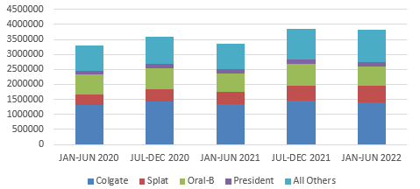
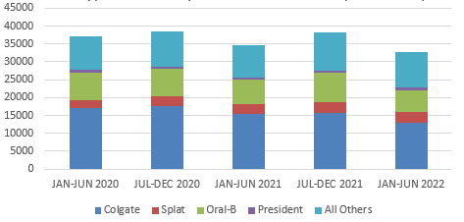
Executive summary
Анализ рынка
Инициативы
Риски
Команда
Приложения
Объем продаж в денежном выражении в России
Colgate доминирует по объему продаж в денежном эквиваленте
Доли компаний в выручке продолжительное время остаются неизменны, общий объем продаж относительно стабилен
Несмотря на снижение объема продаж в натуральном выражении, рынок продолжает удерживать прежние объемы продаж в денежном выражении без выделения восходящих или нисходящих трендов
В условиях такого рынка тяжело получить дополнительную прибыль, однако вместе с этим новые участники рынка или конкуренты вряд ли смогут серьезно повлиять на позиции крупнейших игроков, к которым относится Oral-B
Вероятно, именно цементирование рынка привело к снижению эффективности всех традиционных методов продвижения
Объем продаж в натуральном выражении в России
Объем продаж в натуральном выражении на рынке мануальных зубных щеток снижается
На фоне общего падения растут объемы продаж Splat
3

Slide 4
Executive summary
Анализ рынка
Инициативы
Риски
Команда
Приложения
Подробное раскрытие инициативы № 1
ЧТО ДЕЛАТЬ
КАК ДЕЛАТЬ
РЕЗУЛЬТАТ
Рассчитать выгоды от акции согласно себестоимости продукции
Собрать информацию о себестоимости продуктов Oral-B (акция для товаров с ценой от 150 рублей)*
Рассчитать количество продуктов, которые надо купить, чтобы окупить награды акции
Составлен ранжированный
список наград в соответствии с количеством приобретенной продукции
Договориться
с ритейлерами о проведении акции
Рассмотреть коллаборацию с существующими системами лояльности торговых сетей
для упрощения регистрации покупок
Интегрировать систему регистрации покупок
Создана система отслеживания
числа покупок продукции Oral-B и Blend-a-Med для дальнейшего начисления бонусов
Создать систему связи для выдачи подарков покупателям
В зависимости от бонуса потребуется договориться
о подарках с ритейлерами или третьими сторонами (например, партнерскими организациями стоматологов или стоматологическими клиниками)
Создана система, в которой покупатель сможет быстро
получить призы за набранное
число бонусов
4

Slide 5
Executive summary
Анализ рынка
Инициативы
Риски
Команда
Приложения
Подробное раскрытие инициативы № 2
ЧТО ДЕЛАТЬ
КАК ДЕЛАТЬ
РЕЗУЛЬТАТ
Создать комбо-наборы из продуктов Oral-B и Blend-a-med
Проанализировать рынок и потребности
покупателей, чтобы определить наиболее
популярные и востребованные комбинации
продуктов брендов
Потребитель приобретает
несколько продуктов Oral-B и
Blend-a-med, в одном пакете, что помогает экономить время
Увеличение продаж и доли рынка брендов Oral-B и Blend-a-med,
а также укрепление их имиджа как лидеров в индустрии ухода за полостью рта
Сформировать комбо-наборы, включающие
продукты брендов Oral-B и Blend-a-med, и
создать упаковку для них
Провести маркетинговые исследования для определения оптимальной цены для
комбо-наборов
Увеличение прибыли, за счёт
продажи не очень востребованных продуктов
5

Slide 6
Executive summary
Анализ рынка
Инициативы
Риски
Команда
Приложения
Подробное раскрытие инициативы № 3
Месседж
47% клиентов покупают зубные щетки среднего ценового сегмента, 37% пользуются зубными щетками низкого ценового сегмента, потенциально эти люди могут быть привлечены к покупке более дорогих щеток, если в магазине для них будет создана картина выгоды и экономии на щетках среднего ценового сегмента, а щетки низкого ценового сегмента окажутся вне поля зрения
Месседж
Средний
цен.сегмент-22
Средний
цен.сегмент-21
Средний сегмент более зависим от влияния цены продажи, однако его низкая зависимость от кол-ва SKU на полке позволит легче заменить им низкий сегмент (этот показатель у низкого и среднего сегмента практически идентичен). Эта черта делает средний сегмент подходящим для небольших магазинов с ограниченной площадью полок, его легче внедрить по плану инициативы 4
Зависимость
продаж от
изменения цены
Премиум-22
Премиум-21
Низкий
цен.сегмент-21
Низкий
цен.сегмент-22
Зависимость продаж от изменения ассортимента
(кол-ва SKU на полке)
6

Slide 7
Executive summary
Анализ рынка
Инициативы
Риски
Команда
Приложения
Предлагаемый к реализации проект имеет ряд рисков с разработанной стратегией их нивелирования
Матрица рисков
Описание риска
Стратегия нивелирования
Недостаточная
заинтересованность
покупателей
Внедрение дополнительных инструментов мотивации
1
1
4
5
2
Высокие затраты
на реализацию
2
Автоматизация процессов и оптимизация затрат
Степень влияния
2
3
3
Подделка наклеек
3
Создание механизмов аутентификации наклеек
1
Низкая видимость продукции в дискаунтерах, снижение имиджа бренда
Установление строгой регламентации места размещения продукции
4
4
5
Сложности в разработке и продвижении нового продукта
5
Проведение маркетинговых исследований для выявления потребностей целевой аудитории
Вероятность возникновения
7

Slide 8
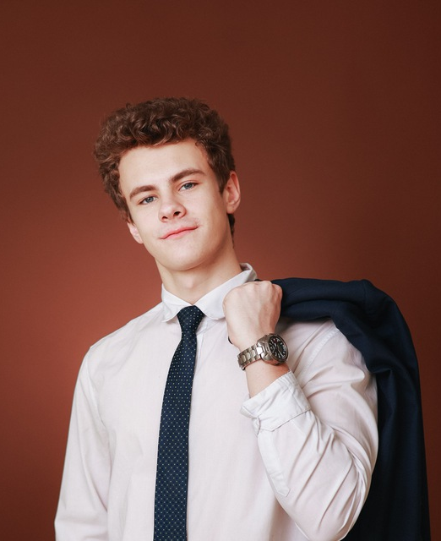

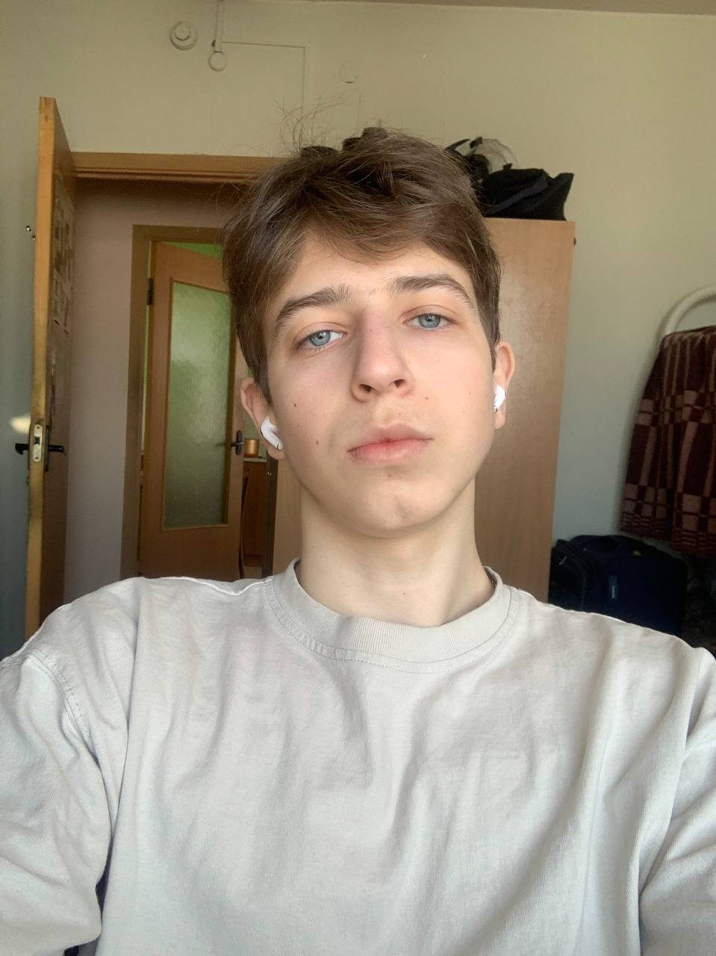
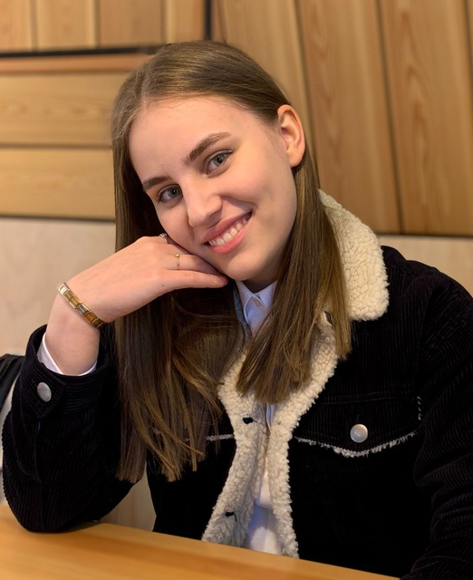
Collective Crew
Executive summary
Анализ рынка
Инициативы
Риски
Команда
Приложения
Гузенко
Сергей
Кудинов
Владислав
Тарасов
Артем
Аргасова
Диана
sergeyguzenko@bk.ru
8 (993) 336-80-95
wladyslawkudinov@gmail.com
8 (908) 785-67-34
almtara550@gmail.com
8 (917) 288-42-36
dianaargasova@gmail.com
8 (928) 330-46-76
НИЯУ МИФИ’26
Бизнес-информатика
НИЯУ МИФИ’26
Бизнес-информатика
НИЯУ МИФИ’26
Информ. безопасность
НИЯУ МИФИ’26
Бизнес-информатика
Организатор студенческого объединения в вузе
Призер ВсОШ по программированию
Финалист акселератора SberZ 2021-2022
Финалист продуктового хакатона общества "Знание"
1/8 финала ICPC 2022
Призёр региональной олимпиады по математике
Староста факультета
Призер МОШ по экономике
8

Slide 9
Executive summary
Анализ рынка
Инициативы
Риски
Команда
Приложения
Приложение 1. План реализации проекта
Январь
Февраль
Март
Апрель
Май
Июнь
Инициатива
1
2
3
4
1
2
3
4
1
2
3
4
1
2
3
4
1
2
3
4
1
2
3
1
Система бонусов
2
Создание комбо-наборов
3
Правильная выкладка
4
Продажа в дискаунтерах
9

Slide 10
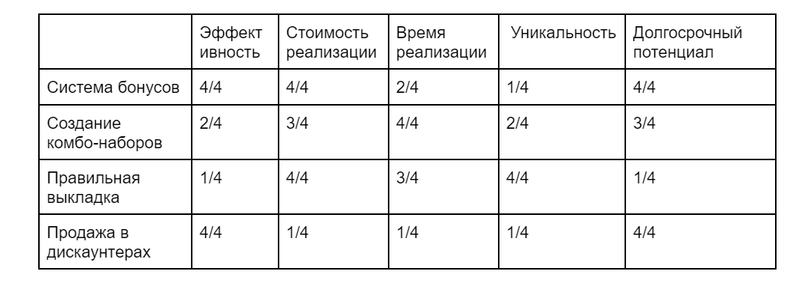
Executive summary
Анализ рынка
Инициативы
Риски
Команда
Приложения
Приложение 2. Сравнение рассмотренных инициатив
10

Slide 11
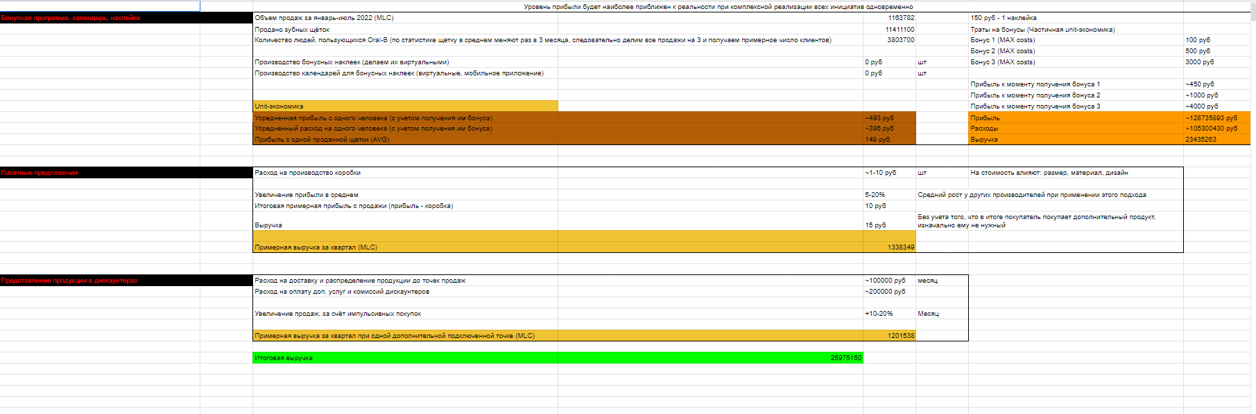
Executive summary
Анализ рынка
Инициативы
Риски
Команда
Приложения
Приложение 3. Финансовая модель проекта
В полном масштабе модель прикреплена во вложениях
11

